Slide 1

컴퓨터 시스템 일반
Sangwook Lee
Deogi High School
저작자를 밝히면 이용이 가능하지만, 영리 목적으로 이용할 수 없으며, 내용을 수정해서도 안 됩니다

Slide 2
I 정보의 표현
1 수의 체계
2 디지털 정보의 연산
3 디지털 정보의 표현

Slide 3
1 수의 체계
1. 자료와 정보
2. 진법
3. 진법 변환

Slide 4
1. 자료와 정보
< 학습 목표 >
자료와 정보에 대하여 설명할 수 있다.

Slide 5
1. 자료와 정보 (p.9)
자료(data)
  관찰이나 측정을 통해 얻어진 사실이나 값
    예: 온도계의 눈금 ‘3’
정보(information)
  자료를 가공, 처리하여 의사 결정에 도움이 되도록 만든 것
    예: ‘온도계’, ‘3’, ‘도’ → ‘지금 기온이 차다’
  정보는 또 다른 정보를 만드는데 사용됨
    예: ‘지금 기온이 차다’ → ‘옷을 두껍게 입으면 좋다’
자료
자료
정보
정보
정보

Slide 6
1. 자료와 정보 (p.10)
자료 처리(Data Processing)란
  자료를 가공하여 정보로 만드는 과정
  정보 처리(Information Processing)라고도 함
컴퓨터에서 자료를 표현하고 저장하는 형태
  컴퓨터의 회로는 '전압이 발생했다'와 ‘전압이 발생하지 않았다'만 구분할 수 있음
  전압이 발생한 상태를 1, 전압이 발생하지 않은 상태를 0으로 약속한 후, 약속한 0과 1만을 사용하여 모든 자료를 표현하고 저장

Slide 7
1. 자료와 정보 (p.10)
0과 1로 표현된 자료의 크기를 나타내는 단위
  비트(bit)
    자료의 최소 단위
    하나의 0 또는 1, 즉 2진수 한 자리의 크기
    (또는 2진수 한 자리를 저장할 수 있는 기억 공간의 크기)
    예
      자료 '0'의 크기는 1비트
      자료 '01'의 크기는 2비트
      자료 '1101'의 크기는 4비트
자료의 크기 단위는 자료 자체의 크기를 표현할 때 사용하기도 하고,
자료를 저장하는 기억 공간의 크기를 표현할 때 사용하기도 함

Slide 8
1. 자료와 정보 (p.10)
0과 1로 표현된 자료의 크기를 나타내는 단위
  니블(nibble)
    네 개의 0 또는 1, 즉 2진수 네 자리를 크기
    (또는 2진수 네 자리를 저장할 수 있는 기억 공간의 크기)
    예
      자료 '1101'의 크기는 4비트, 즉 1니블이다
      자료 '10010011'의 크기는 8비트, 즉 2니블이다

Slide 9
1. 자료와 정보 (p.10)
0과 1로 표현된 자료의 크기를 나타내는 단위
  바이트(byte)
    정보의 기본 단위
    여덟 개의 0 또는 1, 즉 2진수 여덟 자리의 크기
    (또는 2진수 여덟 자리를 저장할 수 있는 기억 공간의 크기)
    'A', '#' 등, 한 문자를 표현하기 위해서는 최소 8비트가 필요하기 때문에, 문자를 표현하는 최소 단위라고도 함
    예
      자료 '11010101'의 크기는 8비트, 즉 1바이트이다
      자료 '1001001111001011'의 크기는 16비트, 즉 2바이트이다

Slide 10
1. 자료와 정보 (p.10)
자료나 저장 공간의 용량 표기에 사용되는 접두어
  k(킬로), M(메가), G(기가), …
용량을 나타내는 접두어의 실제 크기
k는 소문자로 표기함
 | 일상적으로 사용될 때 | 컴퓨터에서 사용될 때
1k | 10³ = 1,000 | 2¹⁰ = 1024
1M | 10⁶ = 1,000,000 | 2²⁰ = 1,048,576
1G | 10⁹ = 1,000,000,000 | 2³⁰=1,073,741,824

Slide 11
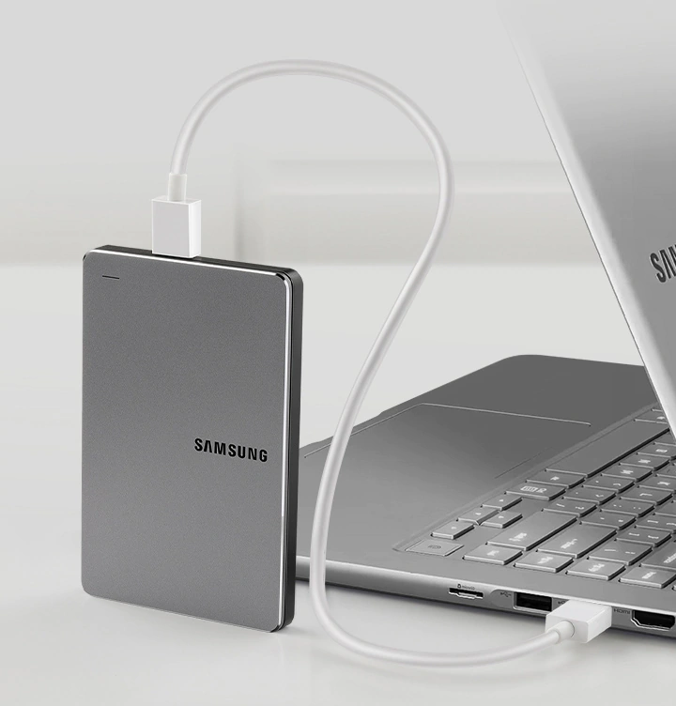
1. 자료와 정보 (p.10)
Q.
하드디스크의 패키지에 표시된 용량과 실제 용량이 차이가 나는 이유?
A.
제조업체에서는 1k=1000, 1M=1000k, 1G=1000M으로 계산하지만 컴퓨터에서는 1k=1024, 1M=1024k, 1G=1024M으로 계산하기 때문에 실제 용량이 조금 더 작게 나타남 (용량이 큰 하드디스크일수록 차이가 더 커보임)
패키지 표시 용량 | 500GB | 1TB | 4TB
컴퓨터 표시 용량 | 465GB | 931GB | 3752GB

Slide 12
1 수의 체계
1. 자료와 정보
2. 진법
3. 진법 변환

Slide 13
2. 진법
< 학습 목표 >
컴퓨터 시스템에서 사용하는 수의 체계와 여러 진법으로 표현되는 원리를 설명할 수 있다.

Slide 14
2. 진법 (p.11)
컴퓨터는 모든 수를
로 저장
2진수
‘N진수’란 N진법으로 표현한 수
진법이란?

Slide 15
2. 진법 (p.11)
진법이란
  사용하는 숫자의 개수에 따라 가중치를 다르게 적용하는 수의 표현 방법
가중치란 숫자의 위치가 갖는 자릿값
(예)
10진수 763에서
숫자 3의 가중치(자릿값)는 1
숫자 6의 가중치(자릿값)는 10
숫자 7의 가중치(자릿값)는 100

Slide 16
2. 진법 (p.11)
진법의 종류
  10진법
    10개의 숫자를 사용
    오른쪽 숫자부터 가중치가 10배씩 증가
    크기 구하기
10진수 1211의 크기
1×1000 + 2×100 + 1×10 + 1×1 =
1000 + 200 + 10 + 1 =
1211
빨간색 숫자는 각 자리의 가중치를 의미함

Slide 17
2. 진법 (p.11)
진법의 종류
  2진법
    2개(0, 1)의 숫자를 사용
    오른쪽 숫자부터 가중치가 2배씩 증가
    크기 구하기
2진수 1011의 크기
1×8 + 0×4 + 1×2 + 1×1 =
8 + 0 + 2 + 1 =
11
따라서 2진수 1011을 십진수로 표현하면, 10진수 11이 됨

Slide 18
2. 진법 (p.12)
진법의 종류
  8진법
    8개(0, 1, 2, 3, 4, 5, 6, 7)의 숫자를 사용
    오른쪽 숫자부터 가중치가 8배씩 증가
    크기 구하기
8진수 1211의 크기
1×512 + 2×64 + 1×8 + 1×1 =
512 + 128 + 8 + 1 =
649
따라서 8진수 1211을 십진수로 표현하면, 10진수 649가 됨

Slide 19
2. 진법 (p.12)
진법의 종류
  16진법
    16개(0~9, A~F)의 숫자를 사용
    오른쪽 숫자부터 가중치가 16배씩 증가
    크기 구하기
16진수 1211의 크기
1×4096 + 2×256 + 1×16 + 1×1 =
4096 + 512 + 16 + 1 =
4625
따라서 16진수 1211을 십진수로 표현하면, 10진수 4625가 됨

Slide 20
2. 진법 (p.12)
진법의 종류
  16진법
    알파벳 A~F를 사용하여 숫자 10~15를 표시함
    크기 구하기 ②
16진수 2C8의 크기
2×256 + 12×16 + 8×1 =
512 + 192 + 8 =
712
따라서 16진수 2C8을 십진수로 표현하면, 10진수 712가 됨

Slide 21
:: 컴퓨터가 2진법을 사용하는 이유 ::
컴퓨터가 저장할 수 있는 글자는?
0과 1뿐!
이것은 컴퓨터가
2진수를 표현하기에
너무 적합한 기계란 것을 의미!
따라서 컴퓨터는
모든 진법의 수를
심지어 문자, 소리, 그림마저
2진수로 변환하여 저장

Slide 22
1 수의 체계
1. 자료와 정보
2. 진법
3. 진법 변환

Slide 23
3. 진법 변환
< 학습 목표 >
진법 변환 방법을 설명할 수 있다.
다른 진수로 변환할 수 있다.

Slide 24
3. 진법 변환 (p.13)
사람이 입력한 자료는 컴퓨터 내에서
2진수로 변환되어 처리(저장)됨
예를 들면
10진수 127을 저장하면 컴퓨터 내에서
2진수 1111111로 변환되어 저장
컴퓨터는 어떻게 10진수를 2진수로 변환할까?

Slide 25
3. 진법 변환 (p.13)
진법 변환
  임의의 진법으로 표현된 수를 다른 진법으로 바꾸는 것
10진수
16진수
2진수

Slide 26
3. 진법 변환 (p.13)
2진수, 16진수를 10진수로 변환
10진수
16진수
2진수

Slide 27
3. 진법 변환 (p.13)
2진수를 10진수로 변환하는 방법
  ① 각 자리의 수와 해당 자리의 가중치를 곱함
  ☞ 가중치는 오른쪽부터 2의 거듭제곱으로 증가
  ② 각 자리의 수와 가중치를 곱한 결과를 모두 더함
16진수를 10진수로 변환하는 방법
  ① 각 자리의 수와 해당 자리의 가중치를 곱함
  ☞ 가중치는 오른쪽부터 16의 거듭제곱으로 증가
  ② 각 자리의 수와 가중치를 곱한 결과를 모두 더함

Slide 28
3. 진법 변환 (p.13)
예제) 2진수 10101을 10진수로 변환
10101
=
1×2⁴ + 0×2³ + 1×2² + 0×2¹ + 1×2⁰
=
1×16 + 0×8 + 1×4 + 0×2 + 1×1
=
16 + 0 + 4 + 0 + 1
=
21
따라서
10101₍₂₎ = 21₍₁₀₎

Slide 29
3. 진법 변환 (p.13)
예제) 16진수 AD4를 10진수로 변환
AD4
=
A×16² + D×16¹ + 4×16⁰
=
10×256 + 13×16 + 4×1
=
2560 + 208 + 4
=
2772
<16진수 문자 의미>
A = 10
B = 11
C = 12
D = 13
E = 14
F = 15
따라서
AD4₍₁₆₎ = 2772₍₁₀₎

Slide 30
3. 진법 변환 (p.14)
10진수를 2진수, 16진수로 변환
10진수
16진수
2진수

Slide 31
3. 진법 변환 (p.14)
10진수를 2진수로 변환하는 방법
  정수 부분
    ① 2진수의 밑수 2로 나누어 몫과 나머지를 구함
    ② 몫을 다시 2로 나누어 몫과 나머지를 구함
    ☞ 이 과정을 몫이 0이 될 때까지 반복
    ③ 지금까지 구해진 나머지를 역순으로 표현
밑수란?
수의 표현에 사용되는 숫자의 개수
따라서, 2진수, 8진수, 10진수 16진수의 밑수는
각각 2, 8, 10, 16이 된다

Slide 32
3. 진법 변환 (p.14)
예제) 10진수 30을 2진수로 변환
2
)
30
2
)
15
→ 0
2
)
7
→ 1
2
)
3
→ 1
11110
2
)
1
→ 1
따라서
30₍₁₀₎ = 11110₍₂₎
0
→ 1
표시된 수가
10진수임을 의미
표시된 수가
2진수임을 의미

Slide 33
3. 진법 변환 (p.14)
10진수를 2진수로 변환하는 방법
  소수 부분
    ① 2진수의 밑수 2를 곱하여 정수 값과 소수 값을 구함
    ② 소수 값에 다시 2를 곱하여 정수 값과 소수 값을 구함
    ☞ 이 과정을 소수 값이 0이 될 때까지 반복
    ③ 지금까지 구해진 정수 값을 순서대로 표현

Slide 34
3. 진법 변환 (p.14)
예제) 10진수 0.6875를 2진수로 변환
0.6875
X 2
1.3750
X 2
0.7500
0.1011
X 2
1.5000
X 2
따라서
0.6875₍₁₀₎ = 0.1011₍₂₎
1.0000

Slide 35
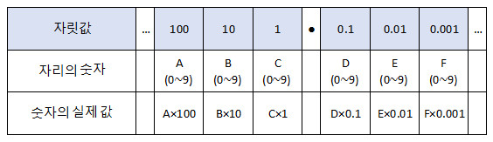
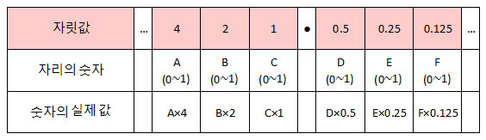
자리의 숫자가 의미하는 실제 값
10진수
2진수

Slide 36
3. 진법 변환 (p.14)
10진수를 16진수로 변환하는 방법
  정수 부분
    ① 16진수의 밑수 16으로 나누어 몫과 나머지를 구함
    ② 몫을 다시 16으로 나누어 몫과 나머지를 구함
    ☞ 이 과정을 몫이 0이 될 때까지 반복
    ③ 지금까지 구해진 나머지를 역순으로 표현
  소수 부분
    ① 16진수의 밑수 16을 곱하여 정수 값과 소수 값을 구함
    ② 소수 값에 다시 16을 곱하여 정수 값과 소수 값을 구함
    ☞ 이 과정을 소수 값이 0이 될 때까지 반복
    ③ 지금까지 구해진 정수 값을 순서대로 표현

Slide 37
3. 진법 변환 (p.14)
예제) 10진수 300을 16진수로 변환
<16진수 문자 의미>
A = 10
B = 11
C = 12
D = 13
E = 14
F = 15
16
)
300
16
)
18
→ C
16
)
1
→ 2
12C
0
→ 1
따라서
300₍₁₀₎ = 12C₍₁₆₎

Slide 38
3. 진법 변환 (p.14)
예제) 10진수 0.25를 16진수로 변환
0.25
X 16
0.4
4.00
따라서
0.25₍₁₀₎ = 0.4₍₁₆₎

Slide 39
3. 진법 변환 (p.14)
2진수를 16진수로, 16진수를 2진수로 변환
10진수
16진수
2진수

Slide 40
3. 진법 변환 (p.15)
2진수를 16진수로 변환
2진수 → 10진수 → 16진수
2진수 네 자리가 16진수 한 자리에 해당하므로
2진수 전체를 변환하지 않고 네 자리씩 변환해도 됨
이렇게 하면 빠르게 변환할 수 있는 이유는?
2진수 네 자리로 변환되는 10진수의 범위는 0~15이며,
10진수 10~15에 해당하는 16진수는 쉽게 알 수 있기 때문

Slide 41
3. 진법 변환 (p.15)
예제) 2진수 101111.101를 16진수로 변환
10₍₂₎ =
2
₍₁₆₎
1111₍₂₎ =
F
₍₁₆₎
2진수를 16진수로 변환할 때는
소수점을 기준으로 좌우로 4자리씩 끊어주고
빈자리는 0으로 채워주면 됨
101₍₂₎ =
5
₍₁₆₎
1010₍₂₎ =
A
₍₁₆₎
따라서, 101111.101₍₂₎ =
2F.A₍₁₆₎

Slide 42
3. 진법 변환 (p.15)
16진수를 2진수로 변환
16진수 → 10진수 → 2진수
16진수 한 자리가 2진수 네 자리에 해당하므로
16진수 전체를 변환하지 않고 한 자리씩 변환해도 됨
이렇게 하면 빠르게 변환할 수 있는 이유는?
16진수 한 자리로 변환되는 10진수의 범위는 0~15이며,
10진수 10~15에 해당하는 2진수는 쉽게 알 수 있기 때문

Slide 43
3. 진법 변환 (p.15)
예제) 16진수 6B7.D를 2진수로 변환
6₍₁₆₎ =
110
₍₂₎
B₍₁₆₎ =
1011
₍₂₎
16진수를 2진수로 변환할 때는
소수점을 기준으로 좌우로 1자리씩
2진수 4자리로 변환
7₍₁₆₎ =
111
₍₂₎
D₍₁₆₎ =
1101
₍₂₎
따라서, 6B7.D₍₁₆₎ =
110 1011 111 . 1101₍₂₎
110 1011 0111 . 1101₍₂₎

